Slide 1
«Вместе не трудно, вместе не тесно, вместе легко и всегда интересно!»

Slide 2
Словарная работа
Проверь себя!
народ, город, товарищ, работа, Россия, герой, Москва.
Оцени работу: +, -

Slide 3
Тема урока: «Правописание имен собственных»
Цель урока: обобщение знаний учащихся о написании заглавной буквы в именах собственных.

Slide 4




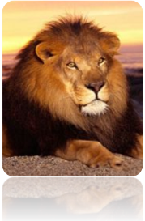

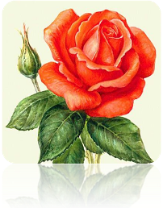

Объясните!
Лев
Роза
лев
роза

Slide 5
План действий
Что называет слово:
предмет «особое» имя
2. Если называет предмет, то пишем строчную букву.
3.Если называет «особое» имя предмета, то пишем заглавную букву.

Slide 6
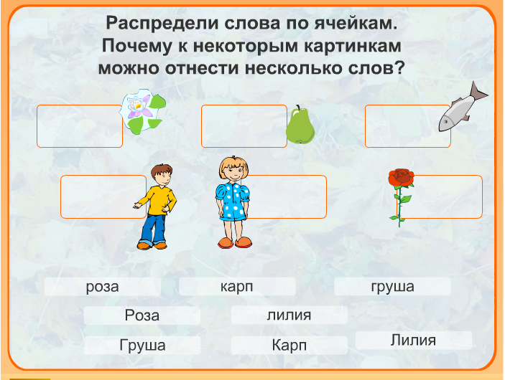

Slide 7
Проверь себя!
Оцените работу: +, -
имена собственные
имена нарицательные
девочки - Роза,
Груша, Лилия
мальчик- Карп
цветы – роза, лилия
плод – груша
рыба – карп

Slide 8
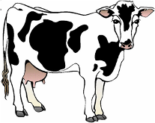
Напиши только имена собственные
(В, в)етерок
( П,п)еструшка

Slide 9
Физминутка для глаз

Slide 10
Самостоятельная работа
Вставьте подходящие по смыслу слова:
Скворцов, скворцов.
Арбузов, арбузов.
Рыбаков, рыбаков.

Slide 11
Проверь себя!
Оцени работу: +, -
1 вариант
2 вариант
Лева Скворцов делал домик для скворцов.
Олег Рыбаков был у рыбаков.
Толя Арбузов привез много арбузов.
Андрюша Рыбаков любил слушать рассказы рыбаков.

Slide 12
Работа по группам
Задания группам
1. Прочитать текст -1 мин.
2. Найти и подчеркнуть имена собственные- до 1 мин.
3. Обсудить и сделать вывод: что называют эти имена собственные?
4. Защитить свое решение.
5. Оценить работу в группе: +, -

Slide 13
Обобщение по теме.
Тест.
Вариант I
Вариант II
1 | ирина
2 | котёнок
3 | «белочка»
4 | англия
5 | волжский
6 | улица
7 | пастухов
8 | иванович
1 | нина
2 | «шайба»
3 | жучка
4 | франция
5 | петрович
6 | река
7 | площадь
8 | меркурий

Slide 14
Проверь себя!
Оцени работу: +, -
Вариант I
Вариант II
1 | ирина | +
2 | котёнок
3 | «белочка» | +
4 | англия | +
5 | волжский | +
6 | улица
7 | пастухов | +
8 | иванович | +
1 | нина | +
2 | «шайба» | +
3 | жучка | +
4 | франция | +
5 | петрович | +
6 | река
7 | площадь
8 | меркурий | +

Slide 15
Итог урока
Какую цель ставили перед собой ?
Достигли поставленной цели?

Slide 16

Сегодня на уроке | я | узнал, открыл для себя…
 |  | научился, смог…
 |  | могу похвалить себя и своих одноклассников за …

Slide 17
Задание на дом
Выполнить одно из заданий:
1.Сочинение «Что я узнал об именах собственных?
2.Задание с использованием Интернета : найти пословицы с именами собственными, записать не менее 3 пословиц.

